Slide 1
بسم الله الرحمان الرحيم ( قَالَ رَبِّ اشْرَحْ لِي صَدْرِي (25) وَيَسِّرْ لِي أَمْرِي (26) وَاحْلُلْ عُقْدَةً مِنْ لِسَانِي (27) يَفْقَهُوا قَوْلِي (28) ) صدق الله العظيم سورة طه

Slide 2
University: Med Kheider- Biskra-
Faculty of Economic Sciences and Management
Level: 3rd Year HRM
Lecture II:
Functions of Human Resource Management
Dr: Reguia Abdelhamid Cherroun
Associate Professor
Notes:
Notre travail de recherche s’intitule : les différents mécanismes de contrôle et l’ impact du phénomène de l’enracinement des dirigeants sur la performance des firmes : cas Français

Slide 3
Contents:
Job analysis
Human resource planning
Conducting job interviews
Training of recruits and induction
Payroll management
Appraisals
Dispute resolution
Employee counseling
Career planning
Employee benefit management
Maintaining workplace safety
Notes:
(En outre, La propriété des investisseurs institutionnels a aussi constitué une caractéristique actionnariale affectant la possibilité d’avoir une stratégie d’enracinement).

Slide 4
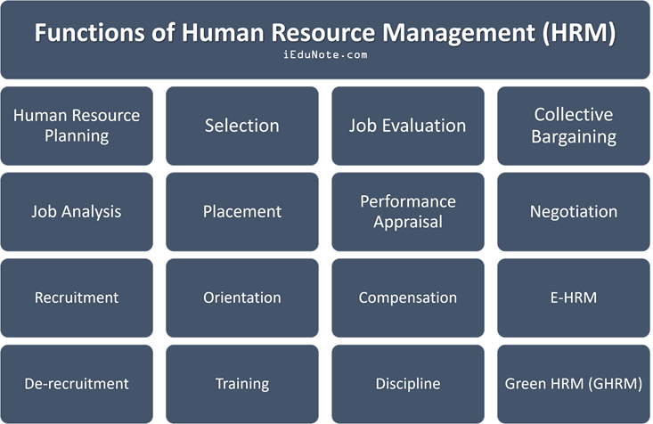
Notes:
La propriété managériale est utilisée par les dirigeants comme étant un moyen pour diluer l’efficacité des mécanismes de contrôle et réduire la probabilité de leurs remplacements. Ils affirment aussi que le dirigeant devient enraciné une fois qu’il détient 50% du capital de l’entreprise qu’il dirige. Ceci nous emmène à supposer que :

Slide 5
1. Job design and job analysis
Job design is a process that involves several aspects. Some of them are describing duties to employees, taking them through the responsibilities, and of course, educating them about the operations of the job.
This process starts with creating a checklist while searching for candidates. Then, the potential employees should fulfill the requirements.
Notes:
La propriété managériale est utilisée par les dirigeants comme étant un moyen pour diluer l’efficacité des mécanismes de contrôle et réduire la probabilité de leurs remplacements. Ils affirment aussi que le dirigeant devient enraciné une fois qu’il détient 50% du capital de l’entreprise qu’il dirige. Ceci nous emmène à supposer que :

Slide 6
1. Job design and job analysis
The next part is job analysis which involves identifying the day-to-day functions required for smooth functioning. This is done to determine a future course of action for the organization's recruitment process. This process is essential to ensure that the organization goes through proper growth.
Notes:
La propriété managériale est utilisée par les dirigeants comme étant un moyen pour diluer l’efficacité des mécanismes de contrôle et réduire la probabilité de leurs remplacements. Ils affirment aussi que le dirigeant devient enraciné une fois qu’il détient 50% du capital de l’entreprise qu’il dirige. Ceci nous emmène à supposer que :

Slide 7
2. Planning of Human Resources
Human resource planning (HRP) is a strategy used by a company to maintain a steady stream of skilled employees while avoiding employee shortages or surpluses
There are four key steps to the HRP process. They include analyzing present labor supply, forecasting labor demand, balancing projected labor demand with supply, and supporting organizational goals. HRP is an important investment for any business as it allows companies to remain both productive and profitable.
Notes:
La propriété managériale est utilisée par les dirigeants comme étant un moyen pour diluer l’efficacité des mécanismes de contrôle et réduire la probabilité de leurs remplacements. Ils affirment aussi que le dirigeant devient enraciné une fois qu’il détient 50% du capital de l’entreprise qu’il dirige. Ceci nous emmène à supposer que :

Slide 8
Steps to Human Resource Planning
.
Analyzing Labor Supply
There are four general, broad steps involved in the human resource planning process. Each step needs to be taken in sequence in order to arrive at the end goal, which is to develop a strategy that enables the company to successfully find and retain enough qualified employees to meet the company's needs.
Notes:
La propriété managériale est utilisée par les dirigeants comme étant un moyen pour diluer l’efficacité des mécanismes de contrôle et réduire la probabilité de leurs remplacements. Ils affirment aussi que le dirigeant devient enraciné une fois qu’il détient 50% du capital de l’entreprise qu’il dirige. Ceci nous emmène à supposer que :

Slide 9
Steps to Human Resource Planning
.
Forecasting Labor Demand
The second step requires the company to outline the future of its workforce. Here, the HR department can consider certain issues like promotions, retirements, layoffs, and transfers—anything that factors into the future needs of a company. The HR department can also look at external conditions impacting labor demand, such as new technology that might increase or decrease the need for workers.
Notes:
La propriété managériale est utilisée par les dirigeants comme étant un moyen pour diluer l’efficacité des mécanismes de contrôle et réduire la probabilité de leurs remplacements. Ils affirment aussi que le dirigeant devient enraciné une fois qu’il détient 50% du capital de l’entreprise qu’il dirige. Ceci nous emmène à supposer que :

Slide 10
Steps to Human Resource Planning
.
Balancing Labor Demand With Supply
The third step in the HRP process is forecasting the employment demand. HR creates a gap analysis that lays out specific needs to narrow the supply of the company's labor versus future demand. This analysis will often generate a series of questions, such as:
Should employees learn new skills?
Does the company need more managers?
Do all employees play to their strengths in their current roles?
Notes:
La propriété managériale est utilisée par les dirigeants comme étant un moyen pour diluer l’efficacité des mécanismes de contrôle et réduire la probabilité de leurs remplacements. Ils affirment aussi que le dirigeant devient enraciné une fois qu’il détient 50% du capital de l’entreprise qu’il dirige. Ceci nous emmène à supposer que :

Slide 11
Steps to Human Resource Planning
.
Balancing Labor Demand With Supply
The third step in the HRP process is forecasting the employment demand. HR creates a gap analysis that lays out specific needs to narrow the supply of the company's labor versus future demand. This analysis will often generate a series of questions, such as:
Should employees learn new skills?
Does the company need more managers?
Do all employees play to their strengths in their current roles?
Notes:
La propriété managériale est utilisée par les dirigeants comme étant un moyen pour diluer l’efficacité des mécanismes de contrôle et réduire la probabilité de leurs remplacements. Ils affirment aussi que le dirigeant devient enraciné une fois qu’il détient 50% du capital de l’entreprise qu’il dirige. Ceci nous emmène à supposer que :

Slide 12
Steps to Human Resource Planning
.
Balancing Labor Demand With Supply
The answers to questions from the gap analysis help HR determine how to proceed, which is the final phase of the HRP process. HR must now take practical steps to integrate its plan with the rest of the company. The department needs a budget, the ability to implement the plan, and a collaborative effort with all departments to execute that plan.
Notes:
La propriété managériale est utilisée par les dirigeants comme étant un moyen pour diluer l’efficacité des mécanismes de contrôle et réduire la probabilité de leurs remplacements. Ils affirment aussi que le dirigeant devient enraciné une fois qu’il détient 50% du capital de l’entreprise qu’il dirige. Ceci nous emmène à supposer que :

Slide 13
3. Employee hiring and selection
Employee Selection
is the process of interviewing and evaluating the candidates for a specific job and selecting an individual for employment based on certain criteria (qualifications, skills and Experience). Employee selection can range from a very simple process to a very complicated process depending on the firm hiring and the position.
Notes:
La propriété managériale est utilisée par les dirigeants comme étant un moyen pour diluer l’efficacité des mécanismes de contrôle et réduire la probabilité de leurs remplacements. Ils affirment aussi que le dirigeant devient enraciné une fois qu’il détient 50% du capital de l’entreprise qu’il dirige. Ceci nous emmène à supposer que :

Slide 14
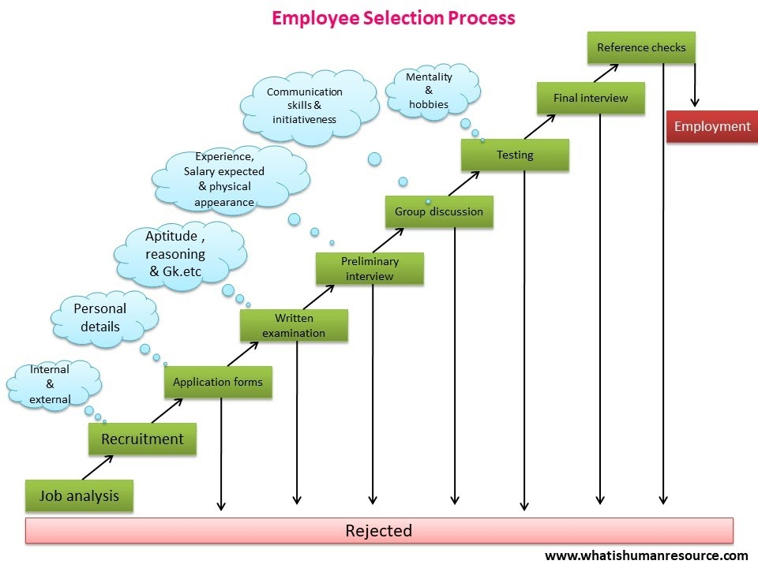
Notes:
La propriété managériale est utilisée par les dirigeants comme étant un moyen pour diluer l’efficacité des mécanismes de contrôle et réduire la probabilité de leurs remplacements. Ils affirment aussi que le dirigeant devient enraciné une fois qu’il détient 50% du capital de l’entreprise qu’il dirige. Ceci nous emmène à supposer que :

Slide 15
4. Employee training and development
Training and development is an ongoing process where companies help their employees acquire the knowledge and skills needed to reach their full potential and optimum performance. A lot of times, training and development are used interchangeably but, strictly speaking, there is a difference.
Training employees is about teaching them how to perform a specific task or procedure. It’s usually focused on short-term gains—enabling employees to become better at their current job. For example:
Training employees to use the latest update of your office suite
Training a new hire to use your billing system
Introducing the latest digital marketing tools to your marketing department
Notes:
La propriété managériale est utilisée par les dirigeants comme étant un moyen pour diluer l’efficacité des mécanismes de contrôle et réduire la probabilité de leurs remplacements. Ils affirment aussi que le dirigeant devient enraciné une fois qu’il détient 50% du capital de l’entreprise qu’il dirige. Ceci nous emmène à supposer que :

Slide 16
5. Compensation and Benefits
Compensation and benefits refers to the compensation/salary and other monetary and non-monetary benefits passed on by a firm to its employees in return for their services. Compensation and benefits is an important aspect of HRM as it helps to keep the workforce motivated are the most important hygiene factors. It helps give benefits to employees based on their performance and actions and brings the best out the employees at workplace.
Notes:
La propriété managériale est utilisée par les dirigeants comme étant un moyen pour diluer l’efficacité des mécanismes de contrôle et réduire la probabilité de leurs remplacements. Ils affirment aussi que le dirigeant devient enraciné une fois qu’il détient 50% du capital de l’entreprise qu’il dirige. Ceci nous emmène à supposer que :

Slide 17
6. Employee performance management
A performance appraisal is also referred to as performance evaluation, performance review or employee appraisal. All companies use performance appraisals to discover which employees have contributed the most to the company’s growth, review progress, and reward high-achieving workers.
Notes:
La propriété managériale est utilisée par les dirigeants comme étant un moyen pour diluer l’efficacité des mécanismes de contrôle et réduire la probabilité de leurs remplacements. Ils affirment aussi que le dirigeant devient enraciné une fois qu’il détient 50% du capital de l’entreprise qu’il dirige. Ceci nous emmène à supposer que :

Slide 18
6. Employee performance management
The performance management function of an HR manager involves certain things. Take a look:
Designing a proper job description
Initiating the selection process for suitable employees for a job position
Providing right training
Boosting the performance of the employees
Real-time feedback
Performance review
Designing proper appraisal and benefits
Performing exit review
Notes:
La propriété managériale est utilisée par les dirigeants comme étant un moyen pour diluer l’efficacité des mécanismes de contrôle et réduire la probabilité de leurs remplacements. Ils affirment aussi que le dirigeant devient enraciné une fois qu’il détient 50% du capital de l’entreprise qu’il dirige. Ceci nous emmène à supposer que :

Slide 19
7. Employee Learning and Development
The learning and development part can be considered one of the advisory functions of HRM. Learning and development is a continuous process that encourages the development of employees
Notes:
La propriété managériale est utilisée par les dirigeants comme étant un moyen pour diluer l’efficacité des mécanismes de contrôle et réduire la probabilité de leurs remplacements. Ils affirment aussi que le dirigeant devient enraciné une fois qu’il détient 50% du capital de l’entreprise qu’il dirige. Ceci nous emmène à supposer que :

Slide 20
9. Labor relations
Labor relations a way that defines the relationship of a company with its workforce.
it is important to ensure that the employees collectively work toward the company's overall goal. Hence, it is the job of HR to spot the communication gaps between two employees or an employee and the organization
Notes:
La propriété managériale est utilisée par les dirigeants comme étant un moyen pour diluer l’efficacité des mécanismes de contrôle et réduire la probabilité de leurs remplacements. Ils affirment aussi que le dirigeant devient enraciné une fois qu’il détient 50% du capital de l’entreprise qu’il dirige. Ceci nous emmène à supposer que :

Slide 21
شكرا
Thank you
https://getuplearn.com/blog/human-resource-management/#societal-objectives

